Slide 1

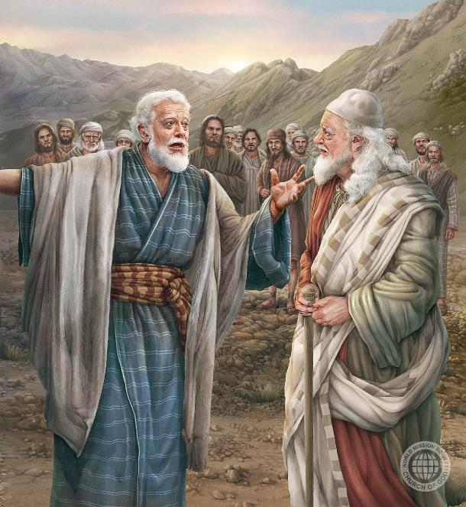
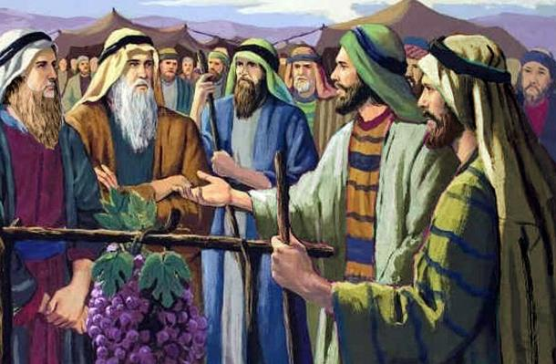
NJAMBA NENE CIA WĨTĨKIO:
JOSHUA NA KALEBU
Lesoni 8 ya Novemba 22, 2025

Slide 2
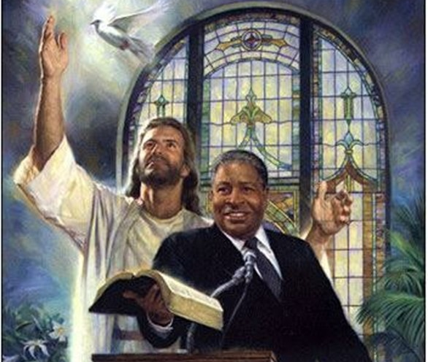
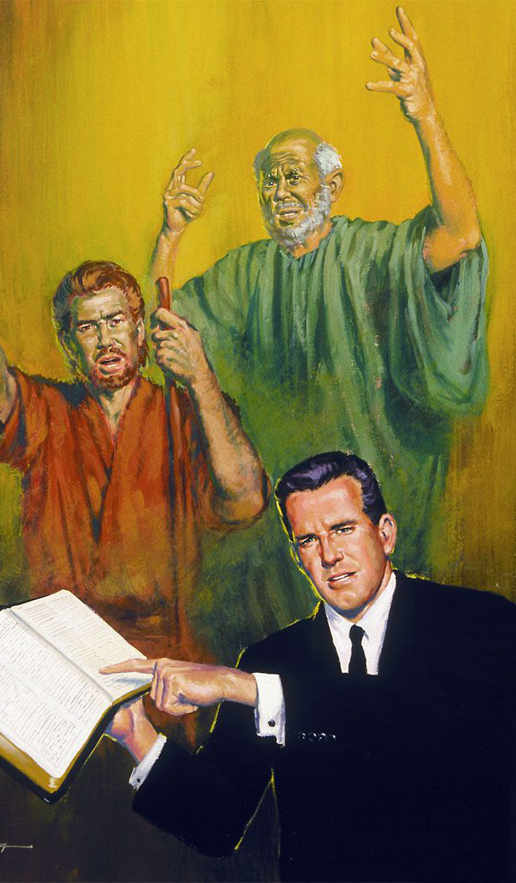
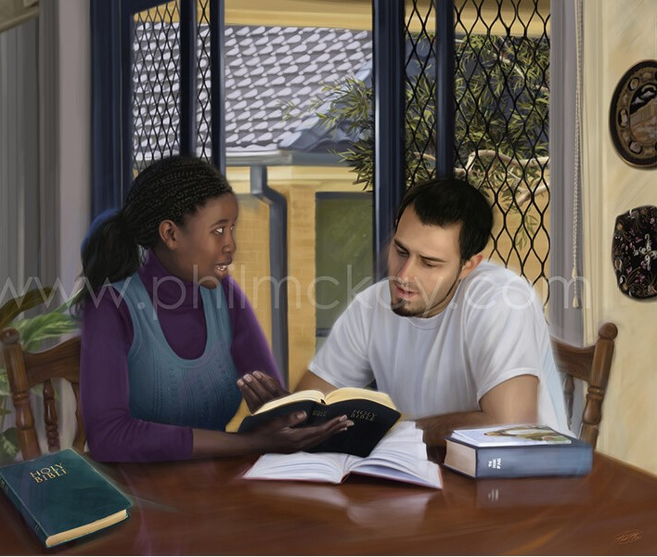
“Ririkanagai atongoria anyu arĩa maamũheire ũhoro wa Ngai. Cũranagiai ũhoro wa maciaro ma mĩikarĩre yao, na mwĩgerekanagie nao ũhoro-inĩ wa gwĩtĩkia kwao.”
(Ahibirania 13:7, ESV)

Slide 3


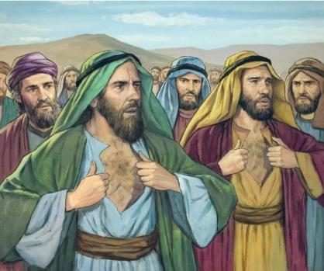




Nĩ ũũĩ andũ aya ikũmi: Shamua, Shafati, Igali, Paliti, Gadieli, Gadi, Amieli, Sethuri, Nahibi and Geueli?
“Ngumo” yake yarĩ kwaga kwĩhoka hinya wa Ngai, na kwoguo akĩrehera gĩkuũ o hamwe na rũciaro rũgima. (Ndari. 14:36-37).
No hihi wanaigua igũrũ rĩa andũ aya eerĩ : Joshua na Kalebu. Marũgamire kii, metĩkĩtie o ciĩranĩro cia Ngai, na magĩtũũra mone ikĩhinga (Ndari. 14:38).
Tũngĩtũkia atĩa wĩtĩkio wao na tũkinyanĩrie kwĩhoka Ngai atĩ no ahingie maũndũ matangĩhoteteka, ta ũrĩa mekire?
Wĩtĩkio wa Kalebu:
  Kũhotithia ũrĩa gũtangĩhoteteka
  Wĩtĩkio wĩra-inĩ.
  Kũnenganĩrĩria kĩmũũrĩ.
Wĩtĩkio wa Joshua.
Ũrĩa tũngĩgwatĩra wĩtĩkio.

Slide 4

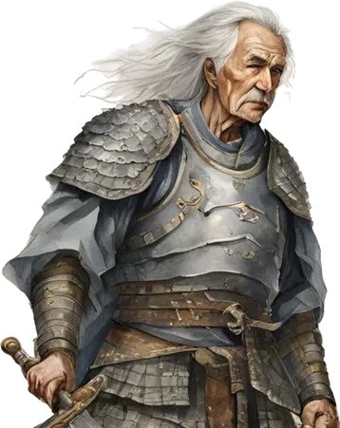
WĨTĨKIO WA KALEBU

Slide 5
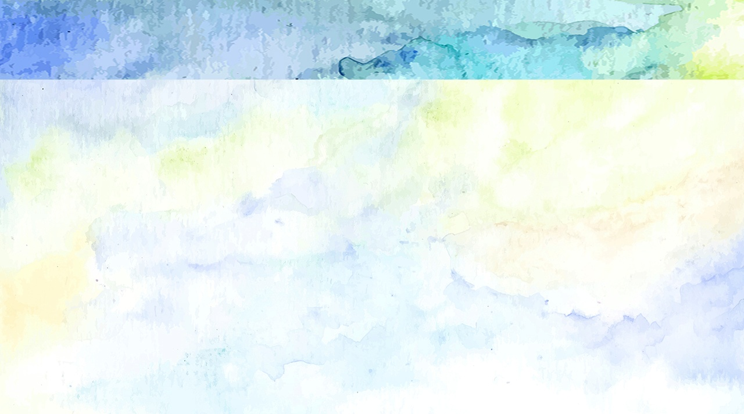
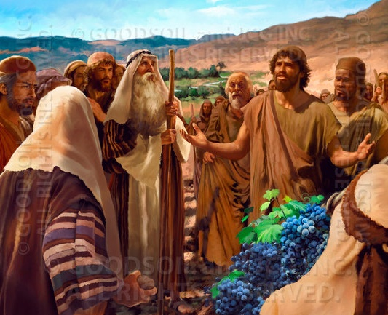
KŨHOTITHIA KŨRĨA GŨTANGĨHOTETEKA
“no rĩrĩ, ariũ a ithe witũ arĩa twaambatanĩtie nao nĩmatũmire ngoro cia andũ ciyũrwo nĩ guoya. No o na kũrĩ ũguo-rĩ, niĩ nĩ ndarũmĩrĩire MWATHANI Ngai wakwa na ngoro yakwa yothe” (Joshua 14:8 NKJV)
Rĩtwa "Kalebu" rĩtaũkaga “ngui." ta ũrĩa mũtũrĩre wake wonanagia, ndamũkĩrĩte rĩtwa rĩu ta ũndũ wa kũmenererio, no nĩ ũndũ wa wĩhokeku wake ũtenyenyekaga. Arĩ wĩtĩkio rĩrĩa angĩ ma tarĩ na wĩtĩkio. Aikarire e mwĩhokeku rĩrĩa aingi megegire.
Kũrĩa athigani ikũmi monire matũũra matangĩtahwo, na marimũ matangĩtorio, Kalebuu onire matũra matharĩkĩre na marimũ “marĩtwo ta mũgate” (Ndari. 13:28-33; 14:6-9).
Hamwe na Joshua (hihi mwĩthĩ kũmũkĩra), arũgamire na ũgi wake, ona rĩrĩa kĩrĩndĩ kĩendaga kũmũhũrra na mahiga yuguto (Ndari. 14:10).
Mũhiano wake ũtwĩkĩraga hinya tũtũrie tũrũmĩtie wĩtĩkio thĩiniĩ wa Ngai, ũrĩa ũtũmaga kũhoteteke ũrĩa tũtangĩhota.

Slide 6
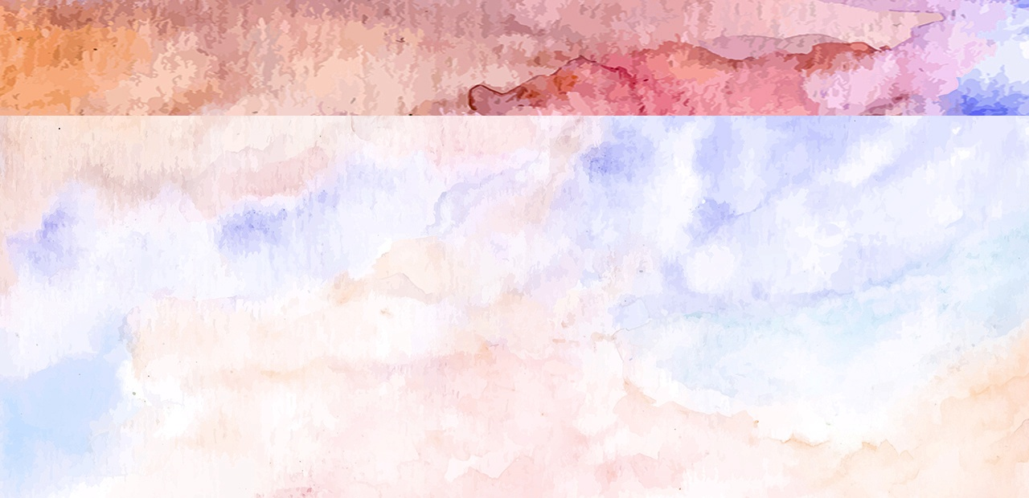
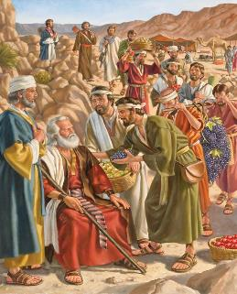
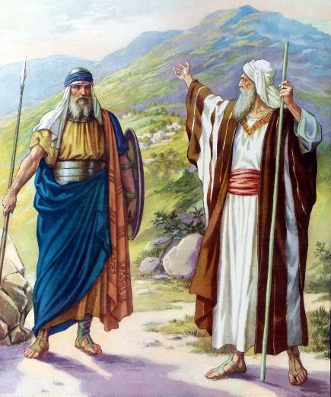

WĨTĨKIO WĨRA-INĨ
“Tondũ ũcio rĩu kĩĩhe bũrũri ũyũ wa irĩma, o ũrĩa MWATHANI aaririe ũhoro waguo mũthenya ũcio. Wee mwene nĩwaiguire mũthenya ũcio atĩ andũ a Anaki maarĩ kũndũ kũu, namo matũũra mao maarĩ manene na makairigĩrwo na hinya mũno, na rĩrĩ, MWATHANI angĩkorwo hamwe na niĩ andeithie-rĩ, nĩngũmaingata o ta ũrĩa oigire.” (Joshua 14:12 NIV)
Kũringana na Kalebu we mwene, rĩrĩa Musa etirie mawoni, “Nĩndamũcookeirie ũhoro o ta ũrĩa warĩ ngoro-inĩ yakwa” (Josh. 14:7 NIV), na “iĩ nĩ ndarũmĩrĩire MWATHANI Ngai wakwa na ngoro yakwa yothe” (Josh. 14:8 NIV). Nĩũndũ wa gwĩtĩkia gwake, akĩrĩrwo atĩ nĩ akagaya kũndũ kũrĩa agakinyithia kũgũrũ rĩrĩa agakorwo akĩrorera bũrũri (Josh. 14:9).
Kalebuu arĩ na mĩaka 40 rĩrĩa atũmĩtwo agathigane. Thutha wa mĩaka ĩtano ya ũhotani, agĩkorwo e mũthuuri mũkũrũ wa mĩaka 85 (Josh. 14:10). Mwĩrĩ na meciria make ciarĩ ona hinya, na mwĩcirĩrie warĩ o ũrĩa (Josh. 14:11).
Ihinda nĩ rĩakinyĩte rĩa gwĩtia kĩranĩro na kuonania ciugo ciake itiarĩ cia mana/tũhũ. Na ũteithio wa Ngai, arĩ amerie marimũ na atharĩkĩre na mooe matũũra (Josh. 14:12-14).

Slide 7
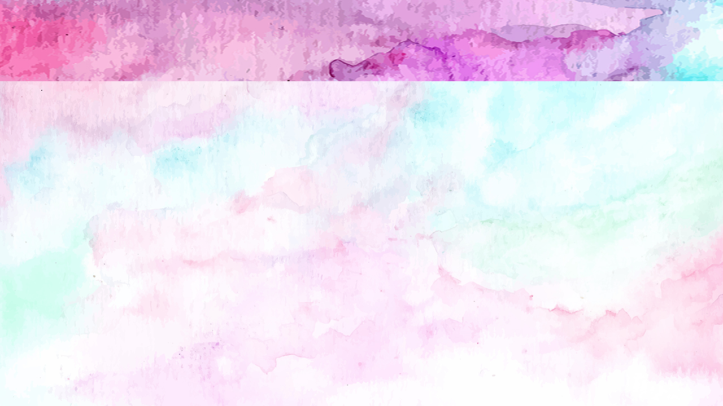
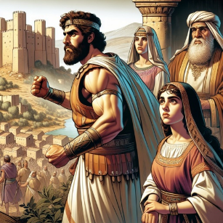
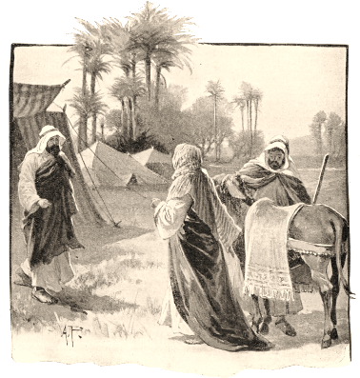
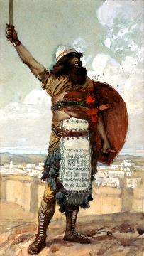
KŨNENGANĨRĨRIA KĨMŨŨRĨ
“Nake Kalebu akiuga atĩrĩ, “Mũndũ ũrĩa ugũtharĩkĩra na atunyane Kiriathu-Sefari, ũcio nĩwe ngũhe mwarĩ wakwa Akisa, amũhikie.’ ” (Joshua 15:16)
Rĩrĩa akorirwo egwatĩire bũrũri ũrĩa warĩ wake kũna, Kalebu agĩciria igũrũ rĩa ngumo ĩrĩa angĩatigire na thutrha. Hihi njiarwa ciake nĩcingĩathire na mbere kwĩhoka Ngai ũrĩa we amwĩhokete?
Nĩ onanĩtie atĩ Ngai no ehokwo, rĩu endaga one andũ marĩ na wĩtĩkio ta ũcio, nĩguo amũnengererie kĩmũũrĩ.
Nĩ ũndũ ũcio, akĩranĩra kũhikithia mwarĩ kũrĩ ũrĩa ũkũhũra na ehotanĩre Kiriathi-sepheri, na no kwoĩkaine ta Debiri (Josh. 15:15-16).
Mwanake wamwĩtaga mamawe wetagwo Othnieli nĩwe njamba ya hinya ĩrĩa yaingĩrire itũũra, na ĩgĩtuĩka mũtirĩrĩri bũrũri wa mbere wa Aisiraeli (Josh. 15:17; Atirĩrĩri 3:9-11).
Thutha wa kũhikia Achisahi, mwarĩ wa Kalebu, akĩũria ithe amwĩtĩkĩrie kwararamia kũrĩamarĩkĩtie kwĩgwatĩra (Josh. 15:18-19), ũguo enyonanie ta mũgai mwagĩrĩru wa Kalebu.

Slide 8

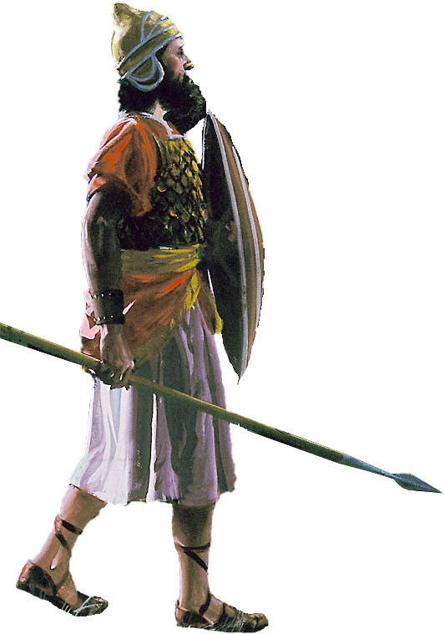
WĨTĨKIO WA JOSHUA

Slide 9
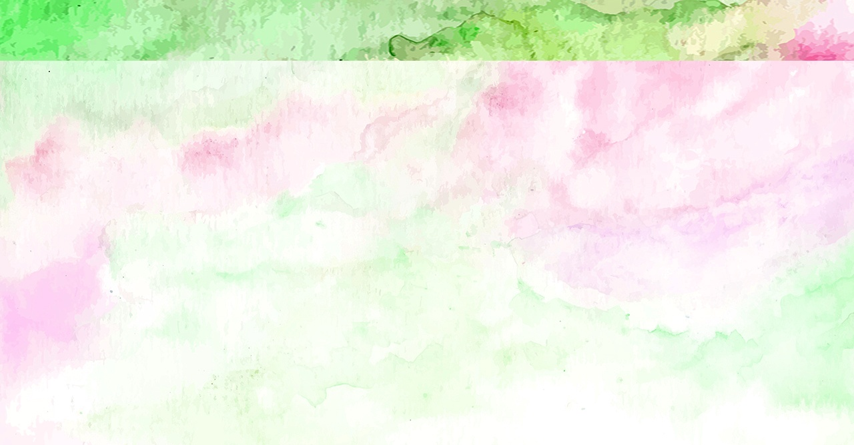
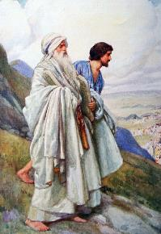
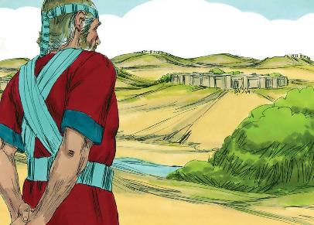
“Rĩrĩa maarĩkirie kũgaya bũrũri ũcio kũringana na ũrĩa icunjĩ ciaheanĩtwo-rĩ, andũ a Isiraeli makĩhe Joshua mũrũ wa Nuni igai gatagatĩ-inĩ kao” (Joshua 19:49)
Ta mũndũ mwĩthĩ, Joshua athurĩtwo nĩ Musa ta mũnyinyi wake. Onanirie wathĩki, ũrũme, wĩtĩkio, ũteithio, na wendo wa maũndũ ma Ngai (Thaama. 33:11).
Rĩrĩa ihinda rĩakinyire rĩa gwĩtia bũrũri wake, etereire onginya rĩrĩa mĩhĩrĩga yothe yyegwatĩire igaai rĩao,na “kũrĩa gwatigĩtwo” [Timinathi-serah] (Josh. 19:50), itũũra rĩarĩ hakuhĩ na Shiloh, kũrĩa Kĩgongona kĩambararĩtio.
Kumana na rũgano rũrũ, tũreruta atĩ:
Wĩtĩkio ndwagagĩra kĩene kĩhooto; ũrĩa wĩkaga nĩ kũheana mwena wĩna ũtiganu wa mũtaũkĩre
Handũ ha inegene, twĩtĩtwo twĩhoke na twĩneane kũrĩ mĩbango ya Ngai
Irathimo ciũkaga kũrĩ arĩa matũraga kũna thĩiniĩ wa Mwathani
ũtũũro thĩiniĩ mwĩeremano yaguo wagĩrĩirwo gũtũũrwo kũringana na mĩkĩre nĩ Ngai
Nĩ wagĩrĩru gũtũũra hakuhĩ na Ngai
(Thab. 84:10)

Slide 10

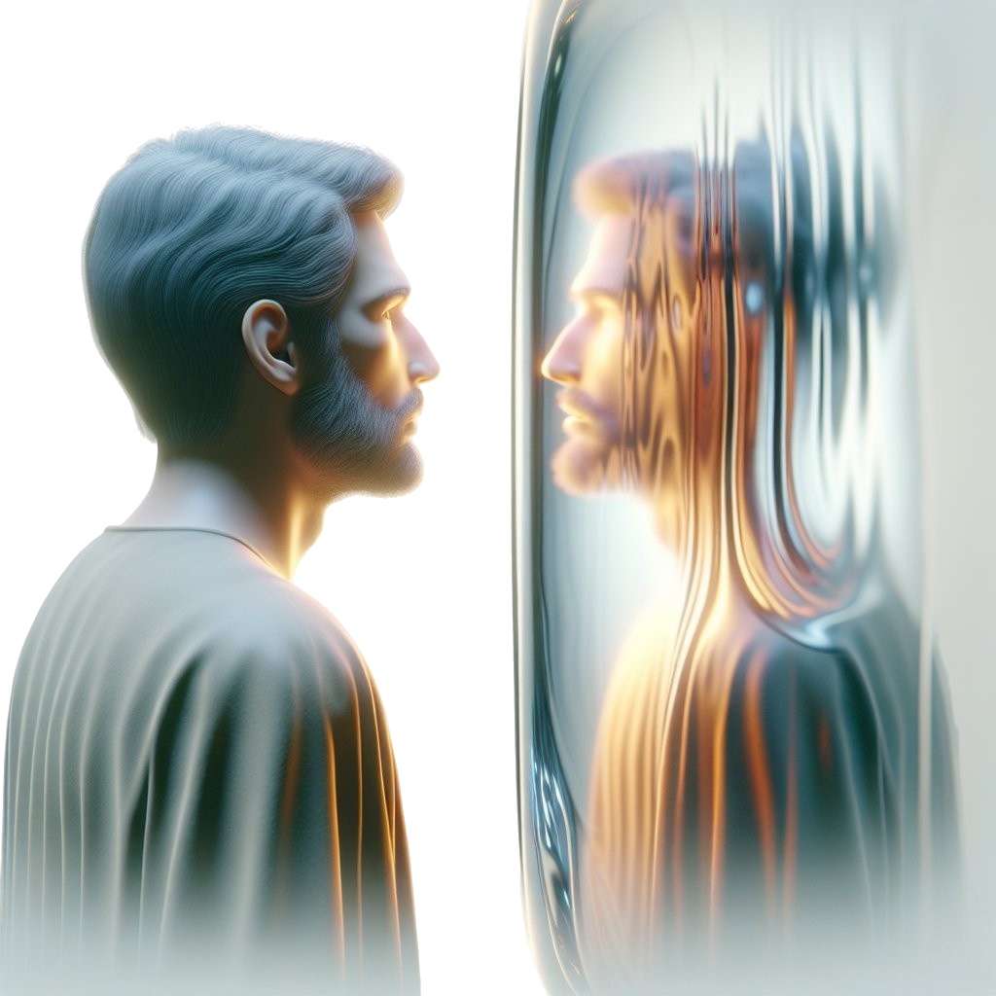
ŨRĨA TŨNGĨGWATĨRA WĨTĨKIO

Slide 11
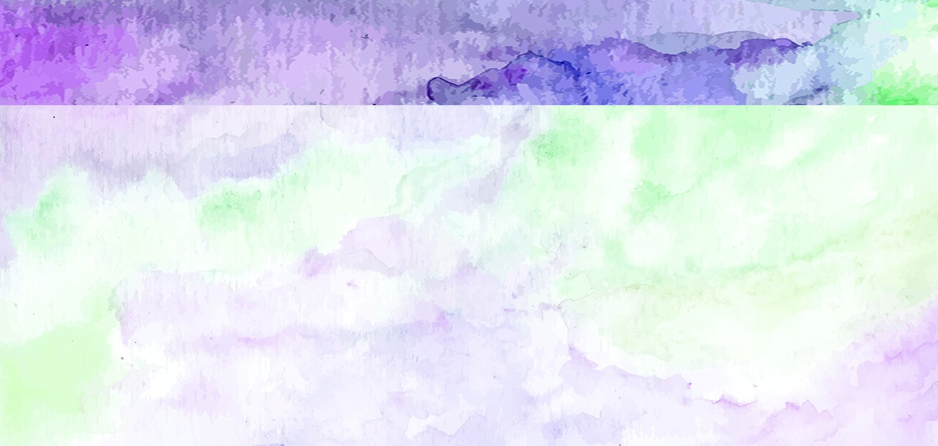
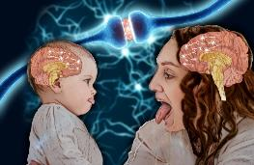
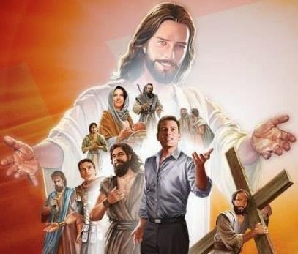
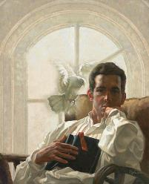
“Nĩ ũndũ ũcio, kuona atĩ nĩtũrigiicĩirio nĩ aira aingĩ ũguo mahaana ta itu inene-rĩ, nĩtwĩyaũrei kĩrĩa gĩothe gĩtũritũhĩire, o na wĩhia ũrĩa ũtũrigiicaga mũno, na tũgĩtengʼere ihenya rĩrĩa tũigĩirwo mbere iitũ tũkirĩrĩirie. 2 Nĩtũcũthĩrĩrie Jesũ, ũrĩa mwambĩrĩria na mũkinyanĩria wa gwĩtĩkia gwitũ, ũrĩa nĩ ũndũ wa gĩkeno kĩrĩa aigĩirwo mbere yake-rĩ, nĩoomĩrĩirie kwambwo mũtharaba-inĩ, atekũũria gũconorwo, na rĩu aikarĩte thĩ guoko-inĩ kwa ũrĩo gwa gĩtĩ kĩa ũnene kĩa Ngai.” (Ahibirania 12:1-2 NKJV)
Mĩtugo iitũ yendaga kuonania kĩrĩa tũrona. Ona nĩĩtagwo ta “gĩcicio kĩa mĩcirĩrie’’ kĩrĩa gĩkĩra kibii ũtiganu gatagatĩ-inĩ ka kubarĩrĩra ũndũ na kũwĩka.
Bibilia ĩtwĩtaga tũrore mĩhiano ya njamba cia hinya cia wĩtĩkio, hena kũrora na njĩra ya mwanya Jĩsũ, arĩwe mũhiano mũnene makĩria (Ahib. 12:1-2).
Tũkĩruta mĩtũrĩre ya andũ a wĩtĩkio ta Kalebu na Joshua, twĩrutaga kwĩhoka Ngai ta ũrĩa mekire; kũruta ũira na ma twĩna ũcamba, ta ũrĩa mekire.
No tũngĩgarũrwo atĩa? Bibilia nĩ ĩtheretie: tũngĩtĩkĩria Roho Mũtheru arute wĩra thĩiniĩ witũ (2 Akor. 3:18). ũyũ nĩ wĩra ũrarutwo. No mũhaka tũthuure kũgarũrwo na, ta Kalebu, tũingĩre wĩra-inĩ. Twĩtĩtwo tũtuĩke magongona me muoyo kũrĩ Ngai (Arom. 12:1-2).

Slide 12
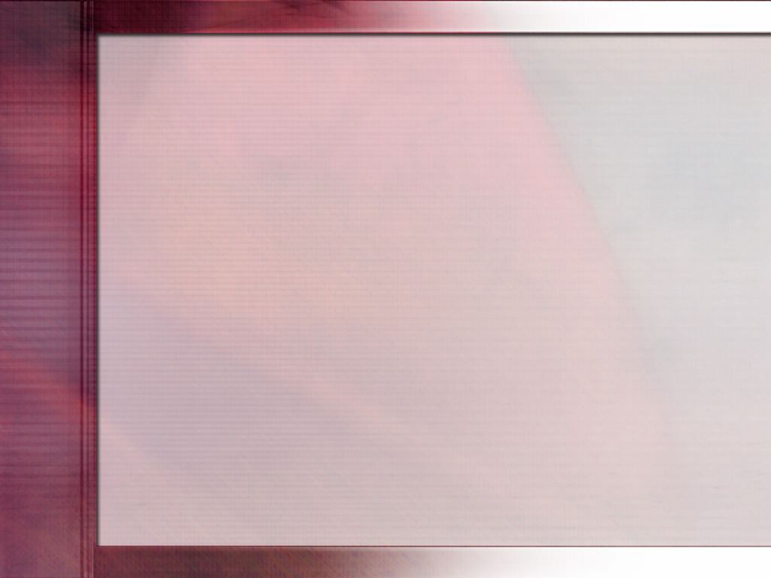
“Ũmũthĩ tũrabatara andũ mena ũrũmu wa kwĩhokeka, andũ marũmagĩrĩra Mwathani mategũtirika, andũ matakĩragio no maragia rĩrĩa mabataire kwaria, arĩa marĩ na ma ota chuma mĩrũgamo-inĩ, arĩa matacaragia mwĩyonanio menyonanie, no mathiaga menyihĩtie na Ngai, metereire, tha, marĩ kĩrĩko, andũ me gĩtĩĩyo, mataũkagwo atĩ catyanici ya mahooya nĩ rĩharĩria rĩa wĩtĩkio na kuonania wĩra ũkuga kũrĩ ũkumio wa Ngai na wega wa andũ ake.... Kũrũmĩrĩra Jĩsũ kũrabatarania garũrũku umanĩte ngoro-inĩ yoothe o kĩambĩrĩria, ona gũcokerwo kwa kũrũrwo gũkũ o mũthenya.
Nĩ wĩtĩkio wa Kalebu’ thĩiniĩ wa Ngai wamũheire ũrũme, ũkĩmũhotithia kwagĩra andũ guoya, na ũkĩmũhotithia kũrũgama na ũrũme na atekũinaina akĩgitĩra ũthingu. Kũhĩtũkĩra o kwĩhocia hinya o ũcio, njamba ndongoria nene ya mbũtũ cia matu-inĩ, mũthigari wa ma wa mũtharaba na amageerio marĩa monekana mũkĩre hinya na ũrũme cia kũhotana magerio marĩa mahaana ta matangĩhoteteka.
EGW ( Sons and Daughters of God , July 19)

